Slide 1



语言表征学习从古至今

Slide 2
1. 什么是语言表征学习
深度学习的基本单元是向量。我们将建模对象对应到各自的向量 x (x{1}, x{2}, ..., x{n})，然后通过变换 (Transformation) 、整合 (Aggregation)得到新的向量 h，再基于向量 h 得到输出的判断 y。 h 就是我们说的表征 (Representation)，它是一个向量，描述了我们的建模对象。
语言表征学习就是解决怎么样将一个词、一句话、一篇文章通过变换 (Transformation) 和整合 (Aggregation) 转化成对应的向量 h 的问题。
深度学习解决这个问题的办法是人工设计一个带有可调参数的模型，通过指定一系列的 (输入→输出) 对 (x → y)，让模型学习得到最优的参数。当参数确定之后，模型除了可以完成从 x 预测 y 的任务之外，其中间把 x 变换成 h 的方法也是可以用到其他任务的。这也是我们为什么要做表征学习。
就是说我们在做预测任务的同时，顺便把表征学习给做掉了。。。

Slide 3
1. 什么是语言表征学习
怎么确定 (输入→输出) 对，即模型的预测任务
这个模型怎么设计

Slide 4
2.分布式语义假设
任何任务都可以用来做表征学习：情感分析 (输入句子，判断句子是正向情感还是负向情感)，机器翻译 (输入中文，输出英文)。但是这些任务的缺点是需要大量的人工标注，这些标注耗时耗力。当标注量不够时，模型很容易学出“三长一短选最短”的取巧方案
分布式语义假设 (Distributional Hypothesis)
我们可以通过一个词出现的语境知道这个词的意思。
我们可以将输入 x 定为目标词的语境，输出 y 定为目标词。这个任务的优点是我们并不需要人工标注的数据，只需要许多有意义的语段就可以了。
貌似，现在很多大厂就是这么操作的。。。

Slide 5
2.分布式语义假设
如何更精细地建模语境，得到其对应的表征向量 h？对这个问题的解答贯穿了语言表征学习的发展历程。我们希望能够做到：
语境要包含所有区分目标词的信息
建模语境中词的相互依赖关系（在大部分语言中，词的相对位置也决定了词间的依赖关系）
["我1", "今天2", "很3", “开心4”, “<逗号>5”, “因为6”, “我7”, “中8”, “了9”, “彩票10”]
理想的语境建模应基于["我1", "今天2", "很3", “<逗号>5”, “因为6”, “我7”, “中8”, “了9”, “彩票10”] 以及位置 "4"

Slide 6
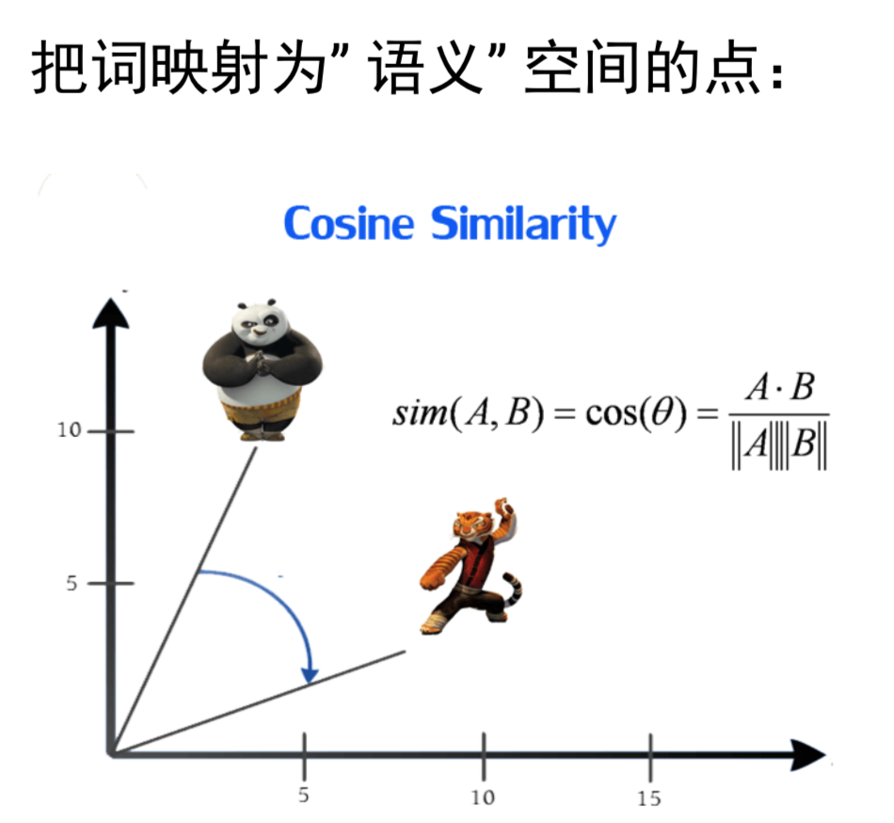
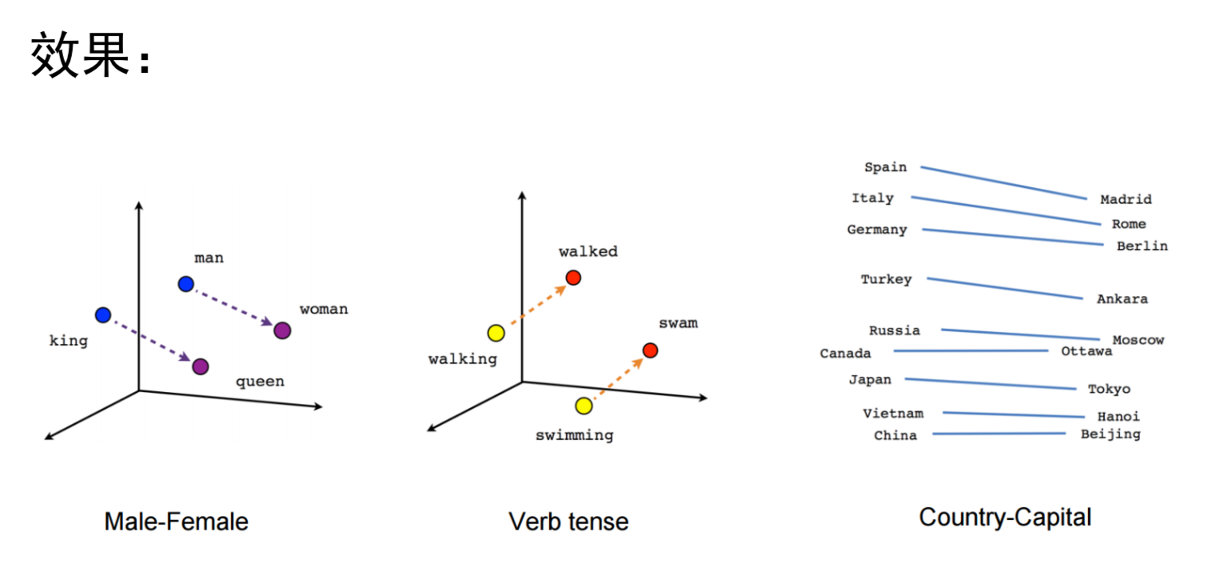
3.预训练词向量(Word Embedding)
预训练词向量(Word Embedding)的方法如 Word2Vec, Glove 等是语言表征学习的主要手段。由于缺乏有效建模词的相互依赖的手段，我们使用目标词前后的窗口内的词作为目标词的语境词(Context Word)，每个词都有一个唯一独立的向量作为其表征。
但是，对于“一词多义”问题似乎很难解决。。。

Slide 7
3.预训练词向量(Word Embedding)

Slide 8
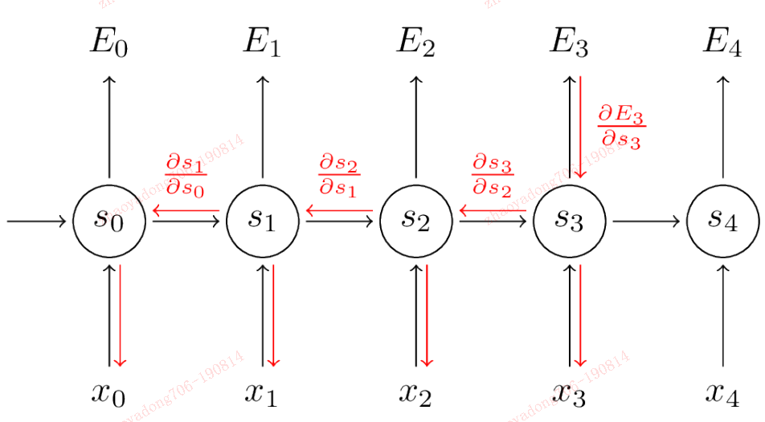
4.循环神经网络(RNN/LSTM/GRU)
RNN 有” 记忆” 能力
t 时刻的Loss 要往前传递
st = f(Uxt +Wst−1)
我们按照一个顺序 (从左到右) 对上述向量序列编号:
[x{1}, x{2}, x{q3}, ..., x{t-1}, x{t}, x{t+1},…]
按照编号的顺序，在第 t 位时，循环神经网络会根据第 t-1 位的表征 s{t-1} 及当前的输入 x{t} 算出当前位置的表征 s{t},
这便是序列 [x{1}, x{2}, ..., x{t}] 对应的表征。可以看到输入向量的相对位置决定了循环神经网络整合信息的计算顺序，或者说相对位置决定了计算图 (Computation Graph) 的构建。

Slide 9
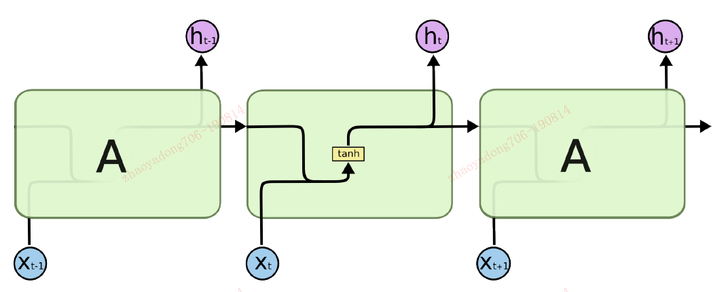
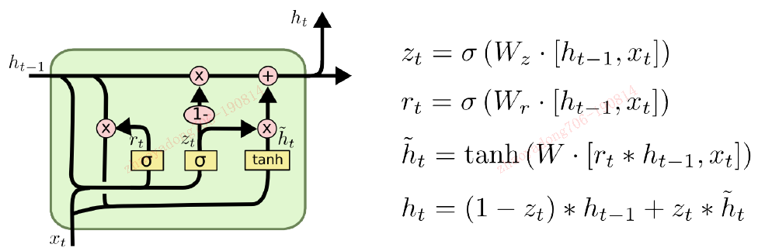
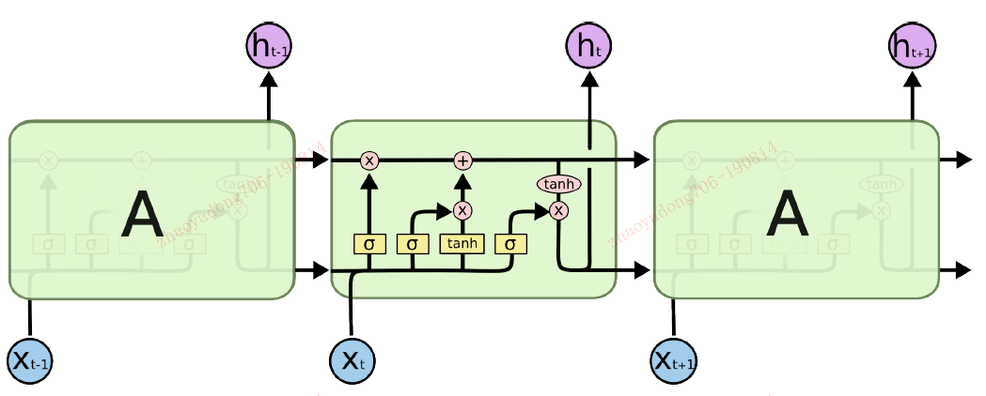
4.循环神经网络(RNN/LSTM/GRU)
LSTM 通过门的机制来避免梯度消失
15
GRU 把遗忘门和输入门合并成一个更新门
但是，顺序依赖，无法并行。。。

Slide 10
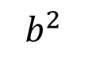
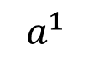
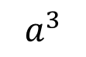
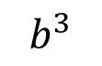
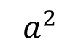
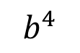
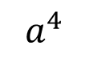
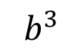
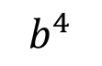
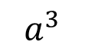
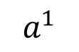
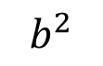
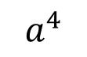
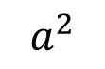
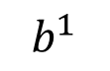
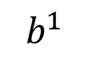
Filters in higher layer can consider longer sequence
Next layer
$$b^{1}$$
$$b^{2}$$
$$b^{3}$$
$$b^{4}$$
$$b^{1}$$
$$b^{2}$$
$$b^{3}$$
$$b^{4}$$
……
……
……
……
$$a^{1}$$
$$a^{2}$$
$$a^{3}$$
$$a^{4}$$
$$a^{1}$$
$$a^{2}$$
$$a^{3}$$
$$a^{4}$$
Previous layer
Using CNN to replace RNN
Hard to parallel
(CNN can parallel)

Slide 11
5. Seq2Seq
使用两个RNN，Enocder 和Decoder
问题：定长的context 向量。。。

Slide 12
6.自回归语言模型
["我1", "今天2", "很3", “<逗号>5”, “因为6”, “我7”, “中8”, “了9”, “彩票10”]
["我", "今天", "很"] → "开心"
["彩票", "了", "中", "我", "因为", "<逗号>"] → "开心"
因为目标词总是语境的下一个词，所以我们并不需要输入目标词的位置信息。而词的相对位置决定了词的输入顺序，所以词的位置也不再需要输入了。
自回归语言模型也是自然语言生成的标准方案
一个句子的生成可以转化成以前面的片段为语境，预测下一个词的任务
新预测的词可以拼到已经生成的片段，作为预测下一个词所依据的语境
由于可以对语境进行建模，预训练词表征便可以从语境无关的词向量变成基于语境的词表征 (Contextual Representation)。
但这种语境建模方式只使用了目标词左边 (右边) 单方向的所有词，所以预测任务仍然会存在歧义。
Notes:
首先来说一下transformer和LSTM的最大区别, 就是LSTM的训练是迭代的, 是一个接一个字的来, 当前这个字过完LSTM单元, 才可以进下一个字, 而transformer的训练是并行了, 就是所有字是全部同时训练的, 这样就大大加快了计算效率, transformer使用了位置嵌入来理解语言的顺序, 使用自注意力机制和全连接层来进行计算, 这些后面都会详细讲解.
transformer模型主要分为两大部分, 分别是编码器和解码器, 编码器负责把自然语言序列映射成为隐藏层(下图中第2步用九宫格比喻的部分), 含有自然语言序列的数学表达. 然后解码器把隐藏层再映射为自然语言序列, 从而使我们可以解决各种问题, 如情感分类, 命名实体识别, 语义关系抽取, 摘要生成, 机器翻译等等, 下面我们简单说一下下图的每一步都做了什么:
输入自然语言序列到编码器: Why do we work?(为什么要工作);
编码器输出的隐藏层, 再输入到解码器;
输入(起始)符号到解码器;
得到第一个字"为";
将得到的第一个字"为"落下来再输入到解码器;
得到第二个字"什";
将得到的第二字再落下来, 直到解码器输出(终止符), 即序列生成完成.

Slide 13
7.Transformer
双向语境的建模困难主要源于循环神经网络单向、顺序的计算方式。除了限制依赖关系的方向之外，这种计算方式也限制了循环神经网络能建模的最大依赖距离。例如：x{1} 和 x{300} 的间依赖关系需要通过重复计算 300 次 才能求得。而由于循环神经网络中存在矩阵乘法，在计算 x{300} 时 x{1} 的信息被相同的矩阵乘了 300 次。由于矩阵 W{h} 的模不同，会导致信息的爆炸 (|W{h}|>1) 或者消失 (|W{h}|<1)等问题。
我们既要取得双向依赖建模，又要让长距离的依赖中间间隔的计算操作尽可能的少。
Transformer 的提出实现了这两个目的。
层归一化 (Layer Normalization)
多注意力算子 (Multi-Head Self-Attention)

Slide 14

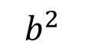
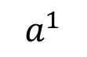
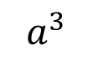
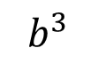
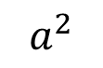
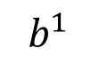
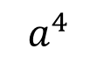
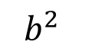
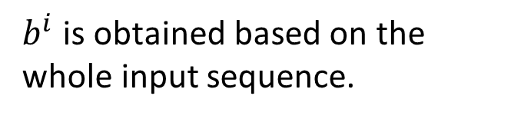
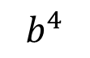
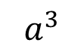
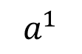
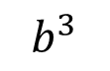
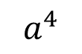
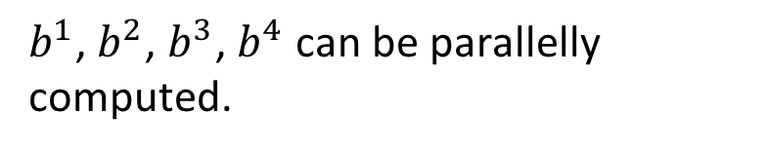
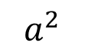
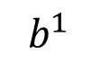
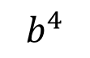
$b^{i}$ is obtained based on the whole input sequence.
7.Transformer——Self Attention
$b^{1}$, $b^{2}$, $b^{3}$, $b^{4}$ can be parallelly computed.
$$b^{1}$$
$$b^{2}$$
$$b^{3}$$
$$b^{4}$$
$$b^{1}$$
$$b^{2}$$
$$b^{3}$$
$$b^{4}$$
Self-Attention Layer
$$a^{1}$$
$$a^{2}$$
$$a^{3}$$
$$a^{4}$$
$$a^{1}$$
$$a^{2}$$
$$a^{3}$$
$$a^{4}$$
You can try to replace any thing that has been done by RNN with self-attention.

Slide 15
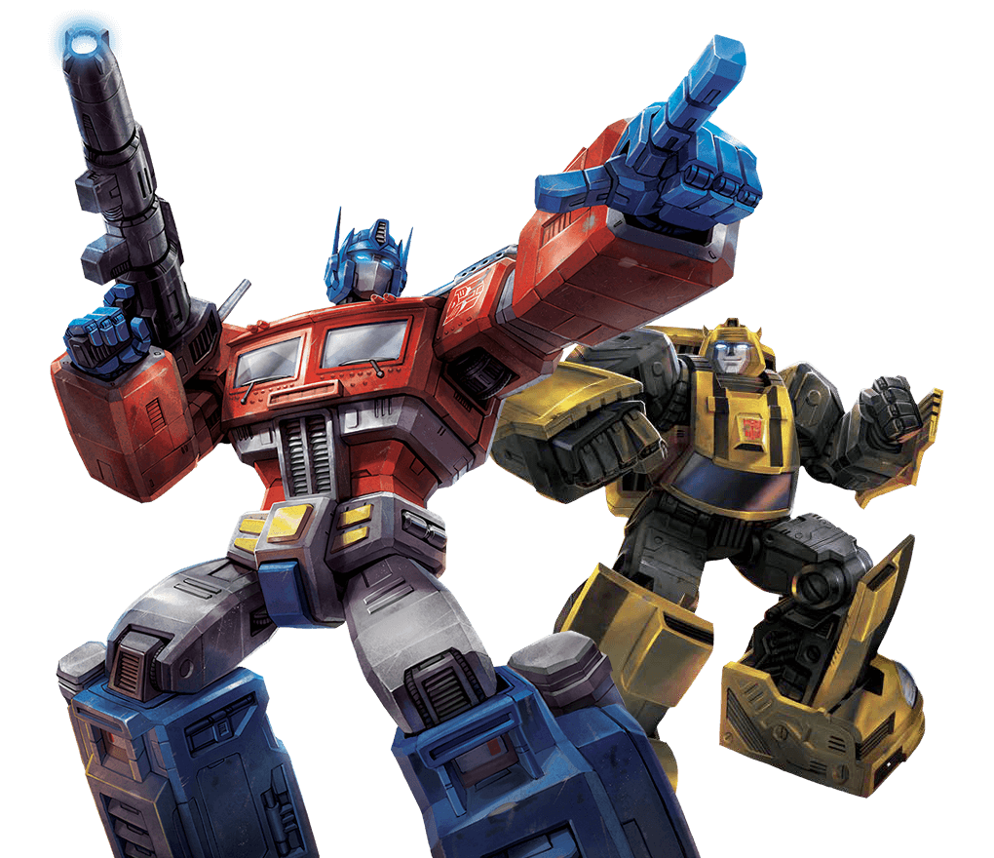
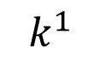
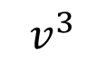
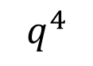
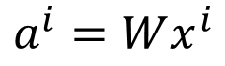
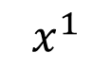
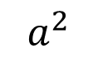
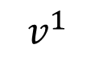
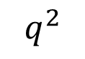
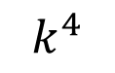


















7.Transformer——Self Attention
https://arxiv.org/abs/1706.03762
$q$: query (to match others)
$$q^{i}=W^{q}a^{i}$$
$k$: key (to be matched)
$$k^{i}=W^{k}a^{i}$$
Attention is all you need.
$v$: information to be extracted
$$v^{i}=W^{v}a^{i}$$
$$q^{1}$$
$$k^{1}$$
$$v^{1}$$
$$q^{2}$$
$$k^{2}$$
$$v^{2}$$
$$q^{3}$$
$$k^{3}$$
$$v^{3}$$
$$q^{4}$$
$$k^{4}$$
$$v^{4}$$
$$a^{1}$$
$$a^{2}$$
$$a^{3}$$
$$a^{4}$$
$$a^{i}=Wx^{i}$$
$$x^{1}$$
$$x^{2}$$
$$x^{3}$$
$$x^{4}$$

Slide 16










7.Transformer——Self Attention
d is the dim of $q$ and $k$
拿每个 query q 去对每个 key k 做 attention
Scaled Dot-Product Attention:
$$α_{1,i}=q^{1}∙k^{i}/\sqrt{d}$$
dot product
$$α_{1,1}$$
$$α_{1,2}$$
$$α_{1,3}$$
$$α_{1,4}$$
$$q^{1}$$
$$k^{1}$$
$$v^{1}$$
$$q^{2}$$
$$k^{2}$$
$$v^{2}$$
$$q^{3}$$
$$k^{3}$$
$$v^{3}$$
$$q^{4}$$
$$k^{4}$$
$$v^{4}$$
$$a^{1}$$
$$a^{2}$$
$$a^{3}$$
$$a^{4}$$
$$x^{1}$$
$$x^{2}$$
$$x^{3}$$
$$x^{4}$$

Slide 17













7.Transformer——Self Attention
$${\hat{α}}_{1,i}=exp\left(α_{1,i} \right)/\sum_{j}{exp\left(α_{1,j} \right)}$$
$${\hat{α}}_{1,1}$$
$${\hat{α}}_{1,2}$$
$${\hat{α}}_{1,3}$$
$${\hat{α}}_{1,4}$$
Soft-max
$$α_{1,1}$$
$$α_{1,2}$$
$$α_{1,3}$$
$$α_{1,4}$$
$$q^{2}$$
$$k^{2}$$
$$v^{2}$$
$$q^{3}$$
$$k^{3}$$
$$v^{3}$$
$$q^{4}$$
$$k^{4}$$
$$v^{4}$$
$$q^{1}$$
$$k^{1}$$
$$v^{1}$$
$$a^{1}$$
$$a^{2}$$
$$a^{3}$$
$$a^{4}$$
$$x^{1}$$
$$x^{2}$$
$$x^{3}$$
$$x^{4}$$

Slide 18










7.Transformer——Self Attention
$$b^{1}=\sum_{i}{{\hat{α}}_{1,i}v^{i} }$$
Considering the whole sequence
$$b^{1}$$
$${\hat{α}}_{1,1}$$
$${\hat{α}}_{1,2}$$
$${\hat{α}}_{1,3}$$
$${\hat{α}}_{1,4}$$
$$q^{1}$$
$$k^{1}$$
$$v^{1}$$
$$q^{2}$$
$$k^{2}$$
$$v^{2}$$
$$q^{3}$$
$$k^{3}$$
$$v^{3}$$
$$q^{4}$$
$$k^{4}$$
$$v^{4}$$
$$a^{1}$$
$$a^{2}$$
$$a^{3}$$
$$a^{4}$$
$$x^{1}$$
$$x^{2}$$
$$x^{3}$$
$$x^{4}$$

Slide 19










7.Transformer——Self Attention
$$b^{2}=\sum_{i}{{\hat{α}}_{2,i}v^{i} }$$
拿每个 query q 去对每个 key k 做 attention
$$b^{2}$$
$${\hat{α}}_{2,1}$$
$${\hat{α}}_{2,2}$$
$${\hat{α}}_{2,3}$$
$${\hat{α}}_{2,4}$$
$$q^{1}$$
$$k^{1}$$
$$v^{1}$$
$$q^{2}$$
$$k^{2}$$
$$v^{2}$$
$$q^{3}$$
$$k^{3}$$
$$v^{3}$$
$$q^{4}$$
$$k^{4}$$
$$v^{4}$$
$$a^{1}$$
$$a^{2}$$
$$a^{3}$$
$$a^{4}$$
$$x^{1}$$
$$x^{2}$$
$$x^{3}$$
$$x^{4}$$

Slide 20









7.Transformer——Self Attention
$b^{1}$, $b^{2}$, $b^{3}$, $b^{4}$ can be parallelly computed.
$$b^{1}$$
$$b^{2}$$
$$b^{3}$$
$$b^{4}$$
Self-Attention Layer
$$a^{1}$$
$$a^{2}$$
$$a^{3}$$
$$a^{4}$$
$$x^{1}$$
$$x^{2}$$
$$x^{3}$$
$$x^{4}$$

Slide 21



















































$$q^{1}$$
$$q^{2}$$
$$q^{3}$$
$$q^{4}$$
$$a^{1}$$
$$a^{2}$$
=
$$a^{3}$$
$$a^{4}$$
7.Transformer——Self Attention
$$W^{q}$$
$$Q$$
$$I$$
$$a^{1}$$
$$a^{2}$$
$$k^{1}$$
$$a^{3}$$
$$k^{2}$$
$$a^{4}$$
$$k^{3}$$
$$q^{i}=W^{q}a^{i}$$
$$k^{4}$$
=
$$W^{k}$$
$$K$$
$$I$$
$$k^{i}=W^{k}a^{i}$$
$$a^{1}$$
$$a^{2}$$
$$a^{3}$$
$$v^{1}$$
$$a^{4}$$
$$v^{2}$$
$$v^{3}$$
$$v^{4}$$
=
$$W^{v}$$
$$v^{i}=W^{v}a^{i}$$
$$V$$
$$I$$
$$q^{1}$$
$$k^{1}$$
$$v^{1}$$
$$q^{2}$$
$$k^{2}$$
$$v^{2}$$
$$q^{3}$$
$$k^{3}$$
$$v^{3}$$
$$q^{4}$$
$$k^{4}$$
$$v^{4}$$
$$a^{1}$$
$$a^{2}$$
$$a^{3}$$
$$a^{4}$$
$$x^{1}$$
$$x^{2}$$
$$x^{3}$$
$$x^{4}$$

Slide 22







































7.Transformer——Self Attention
$$b^{1}$$
$${\hat{α}}_{1,1}$$
$${\hat{α}}_{1,2}$$
$${\hat{α}}_{1,3}$$
$${\hat{α}}_{1,4}$$
$$q^{1}$$
$$k^{1}$$
$$v^{1}$$
$$q^{2}$$
$$k^{2}$$
$$v^{2}$$
$$q^{3}$$
$$k^{3}$$
$$v^{3}$$
$$q^{4}$$
$$k^{4}$$
$$v^{4}$$
$$α_{1,1}=$$
$$k^{1}$$
$$q^{1}$$
$$α_{1,2}=$$
$$k^{2}$$
$$q^{1}$$
$$α_{1,1}$$
$$k^{1}$$
$$α_{1,2}$$
$$k^{2}$$
$$α_{1,3}=$$
$$k^{3}$$
$$q^{1}$$
$$k^{4}$$
$$q^{1}$$
$$=$$
$$q^{1}$$
$$α_{1,4}=$$
$$α_{1,3}$$
$$k^{3}$$
$$α_{1,4}$$
$$k^{4}$$
(ignore $\sqrt{d}$ for simplicity)

Slide 23






























































$$b^{2}=\sum_{i}{{\hat{α}}_{2,i}v^{i} }$$
7.Transformer——Self Attention
$$b^{2}$$
$${\hat{α}}_{2,1}$$
$${\hat{α}}_{2,2}$$
$${\hat{α}}_{2,3}$$
$${\hat{α}}_{2,4}$$
$$q^{1}$$
$$k^{1}$$
$$v^{1}$$
$$q^{2}$$
$$k^{2}$$
$$v^{2}$$
$$q^{3}$$
$$k^{3}$$
$$v^{3}$$
$$q^{4}$$
$$k^{4}$$
$$v^{4}$$
$${\hat{α}}_{1,1}$$
$${\hat{α}}_{2,1}$$
$${\hat{α}}_{3,1}$$
$${\hat{α}}_{4,1}$$
$$α_{1,1}$$
$$α_{2,1}$$
$$α_{3,1}$$
$$α_{4,1}$$
$$k^{1}$$
$${\hat{α}}_{1,2}$$
$${\hat{α}}_{2,2}$$
$${\hat{α}}_{3,2}$$
$${\hat{α}}_{4,2}$$
$$α_{1,2}$$
$$α_{2,2}$$
$$α_{3,2}$$
$$α_{4,2}$$
$$k^{2}$$
$${\hat{α}}_{1,3}$$
$${\hat{α}}_{3,3}$$
$$=$$
$$q^{1}$$
$$q^{2}$$
$$q^{3}$$
$$q^{4}$$
$${\hat{α}}_{2,3}$$
$${\hat{α}}_{4,3}$$
$$α_{1,3}$$
$$α_{2,3}$$
$$α_{3,3}$$
$$α_{4,3}$$
$$k^{3}$$
$${\hat{α}}_{1,4}$$
$${\hat{α}}_{2,4}$$
$${\hat{α}}_{3,4}$$
$${\hat{α}}_{4,4}$$
$$α_{1,4}$$
$$α_{2,4}$$
$$α_{3,4}$$
$$α_{4,4}$$
$$k^{4}$$
$$Q$$
$$\hat{A}$$
$$A$$
$$K^{T}$$

Slide 24












































7.Transformer——Self Attention
$$b^{2}=\sum_{i}{{\hat{α}}_{2,i}v^{i} }$$
$$b^{2}$$
$${\hat{α}}_{2,1}$$
$${\hat{α}}_{2,2}$$
$${\hat{α}}_{2,3}$$
$${\hat{α}}_{2,4}$$
$$q^{1}$$
$$k^{1}$$
$$v^{1}$$
$$q^{2}$$
$$k^{2}$$
$$v^{2}$$
$$q^{3}$$
$$k^{3}$$
$$v^{3}$$
$$q^{4}$$
$$k^{4}$$
$$v^{4}$$
$${\hat{α}}_{1,1}$$
$${\hat{α}}_{2,1}$$
$${\hat{α}}_{3,1}$$
$${\hat{α}}_{4,1}$$
$${\hat{α}}_{1,2}$$
$${\hat{α}}_{2,2}$$
$${\hat{α}}_{3,2}$$
$${\hat{α}}_{4,2}$$
$$b^{1}$$
=
$$b^{2}$$
$$b^{3}$$
$$b^{4}$$
$$v^{1}$$
$$v^{2}$$
$$v^{3}$$
$$v^{4}$$
$${\hat{α}}_{1,3}$$
$${\hat{α}}_{2,3}$$
$${\hat{α}}_{3,3}$$
$${\hat{α}}_{4,3}$$
$$O$$
$$V$$
$${\hat{α}}_{1,4}$$
$${\hat{α}}_{2,4}$$
$${\hat{α}}_{3,4}$$
$${\hat{α}}_{4,4}$$
$$\hat{A}$$

Slide 25



















7.Transformer——Self Attention
$$O$$
$$Q$$
=
$$I$$
$$W^{q}$$
$$K$$
=
$$I$$
$$W^{k}$$
$$V$$
=
$$I$$
$$I$$
$$W^{v}$$
$$\hat{A}$$
$$A$$
=
$$Q$$
$$K^{T}$$
$$\hat{A}$$
$$O$$
=
$$V$$
反正就是一堆矩阵乘法，用 GPU 可以加速

Slide 26
























7.Transformer——Multi-head Self-attention
(2 heads as example)
$$q^{i,1}=W^{q,1}q^{i}$$
$$b^{i,1}$$
$$q^{i,2}=W^{q,2}q^{i}$$
$$q^{i,1}$$
$$q^{i,2}$$
$$k^{i,1}$$
$$k^{i,2}$$
$$v^{i,1}$$
$$v^{i,2}$$
$$q^{j,1}$$
$$q^{j,2}$$
$$k^{j,1}$$
$$k^{j,2}$$
$$v^{j,1}$$
$$v^{j,2}$$
$$q^{i}$$
$$k^{i}$$
$$v^{i}$$
$$q^{j}$$
$$k^{j}$$
$$v^{j}$$
$$q^{i}=W^{q}a^{i}$$
$$a^{i}$$
$$a^{j}$$

Slide 27




















7.Transformer——Multi-head Self-attention
(2 heads as example)
$$q^{i,1}=W^{q,1}q^{i}$$
$$b^{i,1}$$
$$q^{i,2}=W^{q,2}q^{i}$$
$$b^{i,2}$$
$$q^{i,1}$$
$$q^{i,2}$$
$$k^{i,1}$$
$$k^{i,2}$$
$$v^{i,1}$$
$$v^{i,2}$$
$$q^{j,1}$$
$$q^{j,2}$$
$$k^{j,1}$$
$$k^{j,2}$$
$$v^{j,1}$$
$$v^{j,2}$$
$$q^{i}$$
$$k^{i}$$
$$v^{i}$$
$$q^{j}$$
$$k^{j}$$
$$v^{j}$$
$$q^{i}=W^{q}x^{i}$$
$$a^{i}$$
$$a^{j}$$

Slide 28





















7.Transformer——Multi-head Self-attention
(2 heads as example)
$$b^{i,1}$$
$$b^{i,1}$$
$$b^{i}$$
$$b^{i}$$
=
$$W^{O}$$
$$b^{i,2}$$
$$b^{i,2}$$
$$q^{i,1}$$
$$q^{i,2}$$
$$k^{i,1}$$
$$k^{i,2}$$
$$v^{i,1}$$
$$v^{i,2}$$
$$q^{j,1}$$
$$q^{j,2}$$
$$k^{j,1}$$
$$k^{j,2}$$
$$v^{j,1}$$
$$v^{j,2}$$
$$q^{i}$$
$$k^{i}$$
$$v^{i}$$
$$q^{j}$$
$$k^{j}$$
$$v^{j}$$
$$a^{i}$$
$$a^{j}$$

Slide 29

7.Transformer——Positional Encoding
北京到上海的机票
上海到北京的机票
绝对位置编码，每个位置一个Embedding

Slide 30


7.Transformer——Positional Encoding
注意力算子达到的目的是基于查询向量对一组表征信息进行聚合。回到建模依赖关系的问题上。既然每个词都可能对其他词产生依赖，那我们让每个词都用注意力算子从其他词那里聚合信息不就好了嘛！这便是自注意力 (Self-Attention) 的动机。
对于第 i 个词，我们可以根据其词向量 x{i} 算出其对应的查询向量Q、地址向量K以及内容向量V:
在进行表征聚合时，q 来自要求表征的词，k 和 v 来自所有词 (包括要求表征的词本身)。"自注意力 (Self-Attention)" 中之所以有 "自 (Self)"，是因为查询、地址和内容的角色均来自同一个序列。
自注意力算子的引入解决了循环神经网络的两个问题：
第 i 个词表征 h{i} 的构建可以同时基于双向的语境；
词间不管依赖距离多长，都只间隔了一次运算操作。
自注意力算子会引入新的问题——词的相对位置的信息被丢弃了。
例如：["我1", "今天2", "很3", “开心4”, “<逗号>5”, “因为6”, “我7”, “中8”, “了9”, “彩票10”]
解决这个问题的方法是将位置作为词表征的一部分一并输入模型。
Transformer 采用的是简单粗暴的加法：“我 1” 和「我 7」的表征分别为,
其中 p1 和 p7 是位置 1 和 7 对应的位置编码 (Position Embedding)。
在RNN里，相对位置决定了计算的顺序；
在 Transformer 里，相对位置则是决定了词的表征。

Slide 31


7.Transformer
https://www.bilibili.com/video/av58239477
Notes:
首先来说一下transformer和LSTM的最大区别, 就是LSTM的训练是迭代的, 是一个接一个字的来, 当前这个字过完LSTM单元, 才可以进下一个字, 而transformer的训练是并行了, 就是所有字是全部同时训练的, 这样就大大加快了计算效率, transformer使用了位置嵌入来理解语言的顺序, 使用自注意力机制和全连接层来进行计算, 这些后面都会详细讲解.
transformer模型主要分为两大部分, 分别是编码器和解码器, 编码器负责把自然语言序列映射成为隐藏层(下图中第2步用九宫格比喻的部分), 含有自然语言序列的数学表达. 然后解码器把隐藏层再映射为自然语言序列, 从而使我们可以解决各种问题, 如情感分类, 命名实体识别, 语义关系抽取, 摘要生成, 机器翻译等等, 下面我们简单说一下下图的每一步都做了什么:
输入自然语言序列到编码器: Why do we work?(为什么要工作);
编码器输出的隐藏层, 再输入到解码器;
输入(起始)符号到解码器;
得到第一个字"为";
将得到的第一个字"为"落下来再输入到解码器;
得到第二个字"什";
将得到的第二字再落下来, 直到解码器输出(终止符), 即序列生成完成.

Slide 32
8.去噪自编码模型/掩码语言模型
加入 Transformer 后，我们的军火库多了建模双向语境的武器。但是如前所述，自注意力算子构建的是第 i 个词基于语境的表征，使用这个表征来预测第 i 个词会带来标签泄露。这就好比在给你出题的时候顺便直白地告诉了你答案。
我们既想用上 Transformer 的建模能力，又想从第 i 个词的表征中剔除这个词的信息。以 BERT 为代表的去噪自编码模型 (Denoising Auto-Encoder)/掩码语言模型 (Masked Language Modeling) 的做法是将这些词替换成特殊字符 "MASK"。
虽然结合 Transformer 和去噪自编码模型的 BERT 可以说是拿到了语境建模的“双向圣杯”。
但是，BERT 中 “MASK” 字符的加入，使得非目标词表征的建模都会依赖于人造的 “MASK” 字符，这会使模型学出虚假的依赖关系 (比如 “MASK” 可以作为不同词信息交换的桥梁) ，但 "MASK" 在下游任务中并不会出现。
Notes:
首先来说一下transformer和LSTM的最大区别, 就是LSTM的训练是迭代的, 是一个接一个字的来, 当前这个字过完LSTM单元, 才可以进下一个字, 而transformer的训练是并行了, 就是所有字是全部同时训练的, 这样就大大加快了计算效率, transformer使用了位置嵌入来理解语言的顺序, 使用自注意力机制和全连接层来进行计算, 这些后面都会详细讲解.
transformer模型主要分为两大部分, 分别是编码器和解码器, 编码器负责把自然语言序列映射成为隐藏层(下图中第2步用九宫格比喻的部分), 含有自然语言序列的数学表达. 然后解码器把隐藏层再映射为自然语言序列, 从而使我们可以解决各种问题, 如情感分类, 命名实体识别, 语义关系抽取, 摘要生成, 机器翻译等等, 下面我们简单说一下下图的每一步都做了什么:
输入自然语言序列到编码器: Why do we work?(为什么要工作);
编码器输出的隐藏层, 再输入到解码器;
输入(起始)符号到解码器;
得到第一个字"为";
将得到的第一个字"为"落下来再输入到解码器;
得到第二个字"什";
将得到的第二字再落下来, 直到解码器输出(终止符), 即序列生成完成.

Slide 33
9.乱序语言模型
BERT 虽然充分地建模了双向语境信息，但是其用来预测不同目标词的语境信息只有目标位置编码的区别，同时也建模不了被替换成 "MASK" 的词间的依赖关系。
自回归语言模型虽然只能建模单向的语境，但是其计算效率比较高，且预测每个词所用的语境都是不一样的。怎么把这两者的长处结合呢？
语境中的词之间的相互依赖关系，一是取决于词本身的性质，二是取决于语境中词的相对位置。所以有了词以及词在语境中的位置，我们就有了从这个词构建依赖关系的全部信息。
["我1", "今天2", "很3", “<逗号>5”, “因为6”, “我7”, “中8”, “了9”, “彩票10”]
["我1"] → “开心4”
[“我1”, “开心4” ] → ”今天2“
乱序语言模型 (Permutation Language Modeling)
[”我1“, ”今天2“, “开心4”] → “很3”
和自回归语言模型不一样，新的样本中的语境需要输入词的位置，否则就退化成了词带模型 (Bag of Words)。这可以类比到人的阅读方式：字词在书本上的位置是一定的，但从左到右的阅读顺序并不是强制的，我们还可以跳读。乱序语言模型是自回归语言模型的一种推广。
Notes:
首先来说一下transformer和LSTM的最大区别, 就是LSTM的训练是迭代的, 是一个接一个字的来, 当前这个字过完LSTM单元, 才可以进下一个字, 而transformer的训练是并行了, 就是所有字是全部同时训练的, 这样就大大加快了计算效率, transformer使用了位置嵌入来理解语言的顺序, 使用自注意力机制和全连接层来进行计算, 这些后面都会详细讲解.
transformer模型主要分为两大部分, 分别是编码器和解码器, 编码器负责把自然语言序列映射成为隐藏层(下图中第2步用九宫格比喻的部分), 含有自然语言序列的数学表达. 然后解码器把隐藏层再映射为自然语言序列, 从而使我们可以解决各种问题, 如情感分类, 命名实体识别, 语义关系抽取, 摘要生成, 机器翻译等等, 下面我们简单说一下下图的每一步都做了什么:
输入自然语言序列到编码器: Why do we work?(为什么要工作);
编码器输出的隐藏层, 再输入到解码器;
输入(起始)符号到解码器;
得到第一个字"为";
将得到的第一个字"为"落下来再输入到解码器;
得到第二个字"什";
将得到的第二字再落下来, 直到解码器输出(终止符), 即序列生成完成.

Slide 34
9.乱序语言模型——XLNet
乱序语言模型的语境可以同时来自目标词的前向和后向，所以其建模了双向的依赖。每个被预测的词 (除最后一个词外) 都会加入到语境中，所以既解决了 BERT 忽略被替换的词间的依赖关系的问题，又解决了 BERT 不同目标词依赖的语境趋同的问题。
相比于 BERT 一次性输入几乎所有的语境信息，乱序语言模型可以认为是对双向语境进行了采样 (或者 Embedding Dropout)，这会产生类似于 Dropout 效果，可以让模型学出更鲁棒的语境依赖。
当构成语境的词比较少时，根据语境预测目标词的歧义性就会增大，训练难度也会增大。
XLNet: Generalized Autoregressive Pretraining for Language Understanding
XLNet 的成功来自于三点：
分布式语义假设的有效性，即我们确实可以从语料的统计规律中习得常识及语言的结构。
对语境更加精细的建模：从"单向"语境到"双向"语境，从"短程"依赖到"长程"依赖，XLNet 是目前对语境建模最精细的模型。
在模型容量足够大时，数据量的对数和性能提升在一定范围内接近正比 ，XLNet 使用的预训练数据量可能是公开模型里面最大的。
Notes:
首先来说一下transformer和LSTM的最大区别, 就是LSTM的训练是迭代的, 是一个接一个字的来, 当前这个字过完LSTM单元, 才可以进下一个字, 而transformer的训练是并行了, 就是所有字是全部同时训练的, 这样就大大加快了计算效率, transformer使用了位置嵌入来理解语言的顺序, 使用自注意力机制和全连接层来进行计算, 这些后面都会详细讲解.
transformer模型主要分为两大部分, 分别是编码器和解码器, 编码器负责把自然语言序列映射成为隐藏层(下图中第2步用九宫格比喻的部分), 含有自然语言序列的数学表达. 然后解码器把隐藏层再映射为自然语言序列, 从而使我们可以解决各种问题, 如情感分类, 命名实体识别, 语义关系抽取, 摘要生成, 机器翻译等等, 下面我们简单说一下下图的每一步都做了什么:
输入自然语言序列到编码器: Why do we work?(为什么要工作);
编码器输出的隐藏层, 再输入到解码器;
输入(起始)符号到解码器;
得到第一个字"为";
将得到的第一个字"为"落下来再输入到解码器;
得到第二个字"什";
将得到的第二字再落下来, 直到解码器输出(终止符), 即序列生成完成.

Slide 35
9.乱序语言模型
Notes:
首先来说一下transformer和LSTM的最大区别, 就是LSTM的训练是迭代的, 是一个接一个字的来, 当前这个字过完LSTM单元, 才可以进下一个字, 而transformer的训练是并行了, 就是所有字是全部同时训练的, 这样就大大加快了计算效率, transformer使用了位置嵌入来理解语言的顺序, 使用自注意力机制和全连接层来进行计算, 这些后面都会详细讲解.
transformer模型主要分为两大部分, 分别是编码器和解码器, 编码器负责把自然语言序列映射成为隐藏层(下图中第2步用九宫格比喻的部分), 含有自然语言序列的数学表达. 然后解码器把隐藏层再映射为自然语言序列, 从而使我们可以解决各种问题, 如情感分类, 命名实体识别, 语义关系抽取, 摘要生成, 机器翻译等等, 下面我们简单说一下下图的每一步都做了什么:
输入自然语言序列到编码器: Why do we work?(为什么要工作);
编码器输出的隐藏层, 再输入到解码器;
输入(起始)符号到解码器;
得到第一个字"为";
将得到的第一个字"为"落下来再输入到解码器;
得到第二个字"什";
将得到的第二字再落下来, 直到解码器输出(终止符), 即序列生成完成.

Slide 36




10. Transformer应用（ Contextual Word Embedding ）
问题：
Word Embedding 无上下文
监督数据太少
解决方法
Contextual Word Embedding
无监督
考虑上下文的Embedding

Slide 37





10.1 Embeddings from Language Model (ELMO)
多层双向的LSTM的NNLM
Which one should we use???
…
…
…
…
…
…
RNN
RNN
RNN
…
…
RNN
RNN
RNN
…
$$h_{2}$$
RNN
RNN
RNN
…
…
RNN
RNN
RNN
…
RNN
RNN
RNN
…
…
RNN
RNN
RNN
…
$$h_{1}$$
<BOS>
潮水
退了
退了
就
知道

Slide 38
10.2 OpenAI GPT
问题
Contextual Word Embedding 作为特征
不适合特定任务
OpenAI GPT 的改进
使用Transformer 替代RNN/LSTM
没有Encoder 的Transformer（只用了Decoder部分）
根据任务Fine-Tuning

Slide 39
10.3 Bidirectional Encoder Representations from
Transformers (BERT)
OpenAI GPT 的问题
单向The animal didn’t cross the street because it was too tired.
不适合特定任务
解决方法
Masked LM
NSP Multi-task Learning
Encoder again

Slide 40

10.3 Bidirectional Encoder Representations from
Transformers (BERT)
BERT = Encoder of Transformer
Learned from a large amount of text without annotation
Encoder
……
BERT
潮水
退了
就
知道
……

Slide 41
10.3 Bidirectional Encoder Representations from
Transformers (BERT)
BERT 输入表示
输入分两段
BPE 编码

Slide 42
10.3 Bidirectional Encoder Representations from
Transformers (BERT)
任务一：Masked LM
类似于完形填空
随机Mask 掉15% 的词，让BERT 来预测

Slide 43
10.3 Bidirectional Encoder Representations from
Transformers (BERT)
任务二：预测句子关系
引入新任务解决Pretraining 和Fine-Tuning 不匹配

Slide 44
10.3 Bidirectional Encoder Representations from
Transformers (BERT)
任务三：Fine-Tuning
单个句子的任务
两个句子的任务

Slide 45
10.3 Bidirectional Encoder Representations from
Transformers (BERT)
任务三：Fine-Tuning
问答类的任务
序列标注

Slide 46
10.3 Bidirectional Encoder Representations from
Transformers (BERT)
用预训练模型做Fine-Tuning
BERT-Base, Chinese: Chinese Simplified and Traditional, 12-layer, 768-hidden, 12-heads, 110M parameters
BERT-Base, Multilingual Cased: 104 languages, 12-layer, 768-hidden, 12-heads, 110M parameters
BERT-Large, Uncased (Whole Word Masking): 24-layer, 1024-hidden, 16-heads, 340M parameters
BERT-Large, Cased (Whole Word Masking): 24-layer, 1024-hidden, 16-heads, 340M parameters
论文：Pre-Training with Whole Word Masking for Chinese BERT
（基于全词遮掩（Whole Word Masking）技术的中文预训练模型BERT-wwm）
https://arxiv.org/abs/1906.08101
https://github.com/ymcui/Chinese-BERT-wwm

Slide 47
10.3 Bidirectional Encoder Representations from
Transformers (BERT)
Fine-Tuning
python run_classifier.py \
--task_name=MRPC \
--do_train=true \
--do_eval=true \
--data_dir=$GLUE_DIR/MRPC \
--vocab_file=$BERT_BASE_DIR/vocab.txt \
--bert_config_file=$BERT_BASE_DIR/bert_config.json \
--init_checkpoint=$BERT_BASE_DIR/bert_model.ckpt \
--max_seq_length=128 \
--train_batch_size=8 \
--learning_rate=2e-5 \
--num_train_epochs=3.0 \
--output_dir=/tmp/mrpc_output/
Tips
使用中文模型，不要使用多语言模型
max_seq_length 可以小一点，提高效率
内存不够，需要调整train_batch_size
有足够多的领域数据，可以尝试Pretraining

Slide 48



10.4 Enhanced Representation through Knowledge Integration (ERNIE)
https://zhuanlan.zhihu.com/p/59436589
https://arxiv.org/abs/1904.09223
https://arxiv.org/abs/1907.12412v1
https://github.com/PaddlePaddle/ERNIE
BERT
ERNIE

